Slide 1
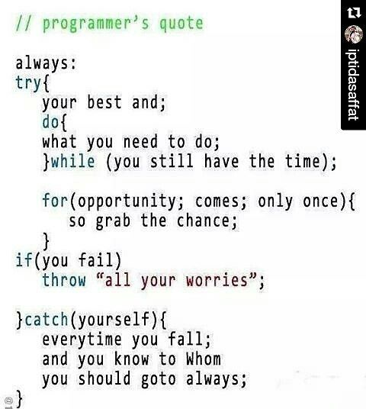
Weektaak 3
Rick Schoenmaker
Evander van Wolfswinkel
Valerie Verhalle

Slide 2
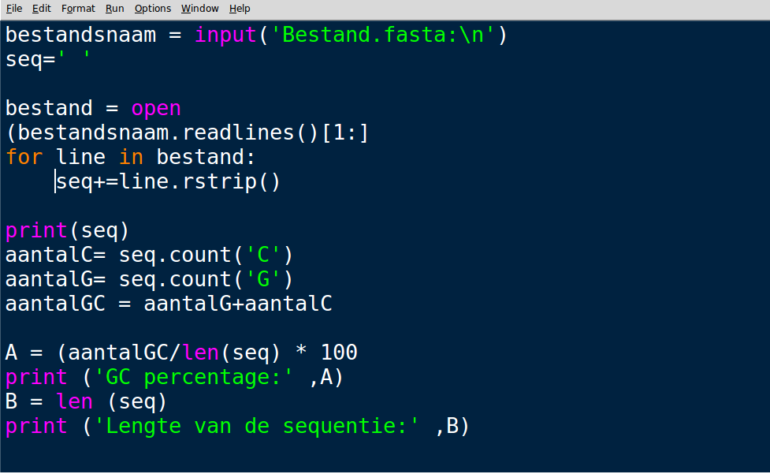

Nog van weektaak 2

Slide 3
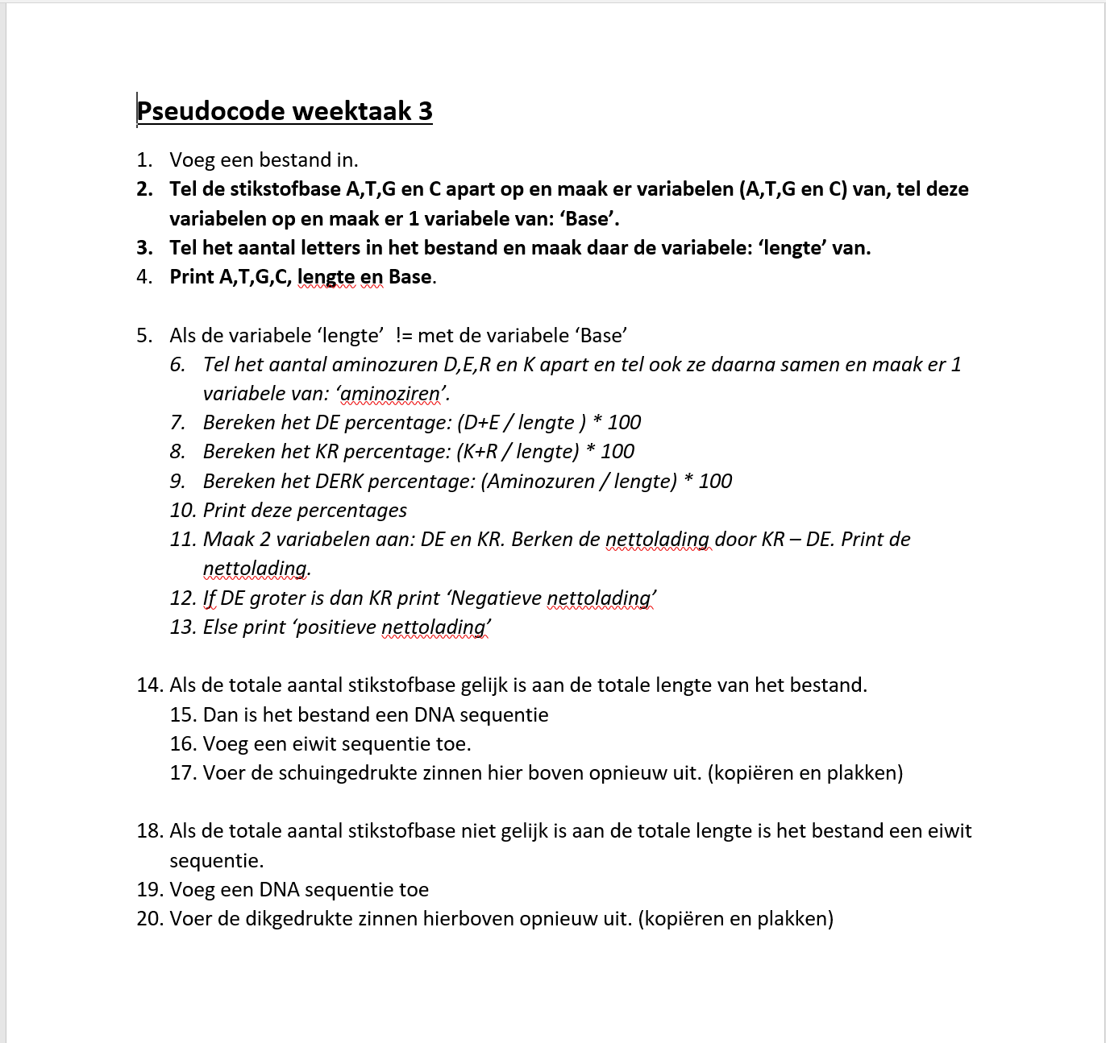
Pseudocode

Slide 4
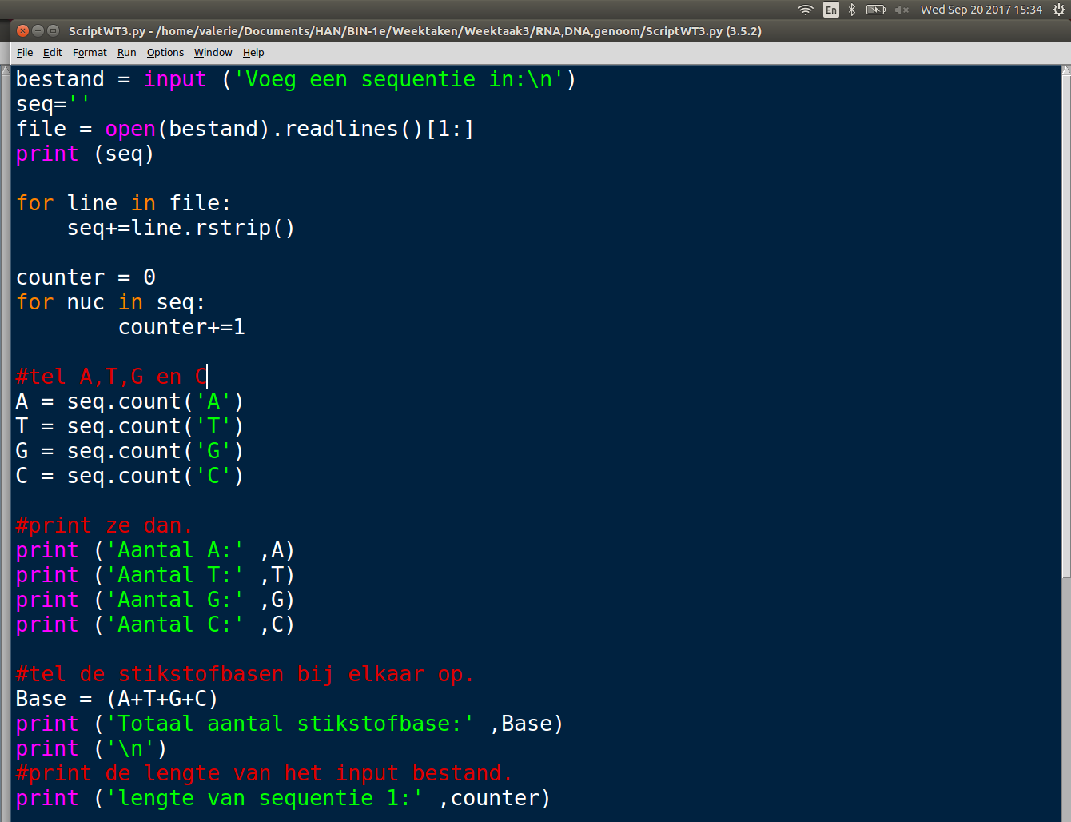
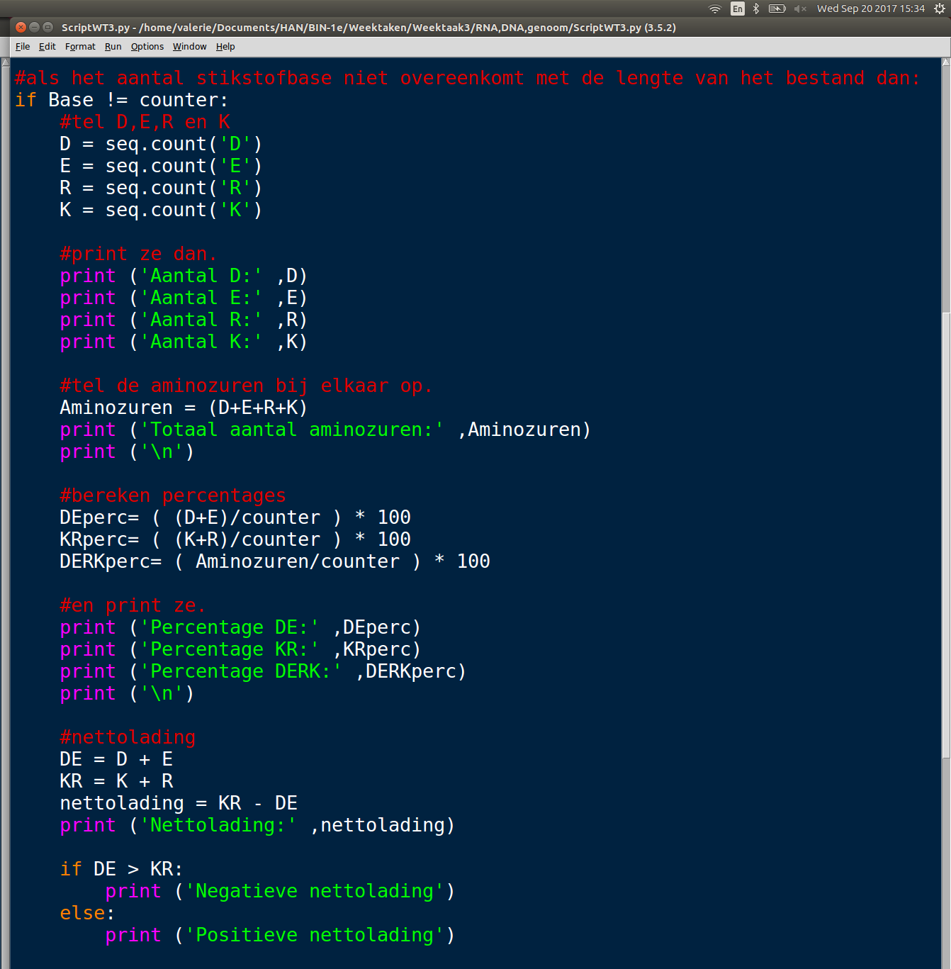
Script

Slide 5
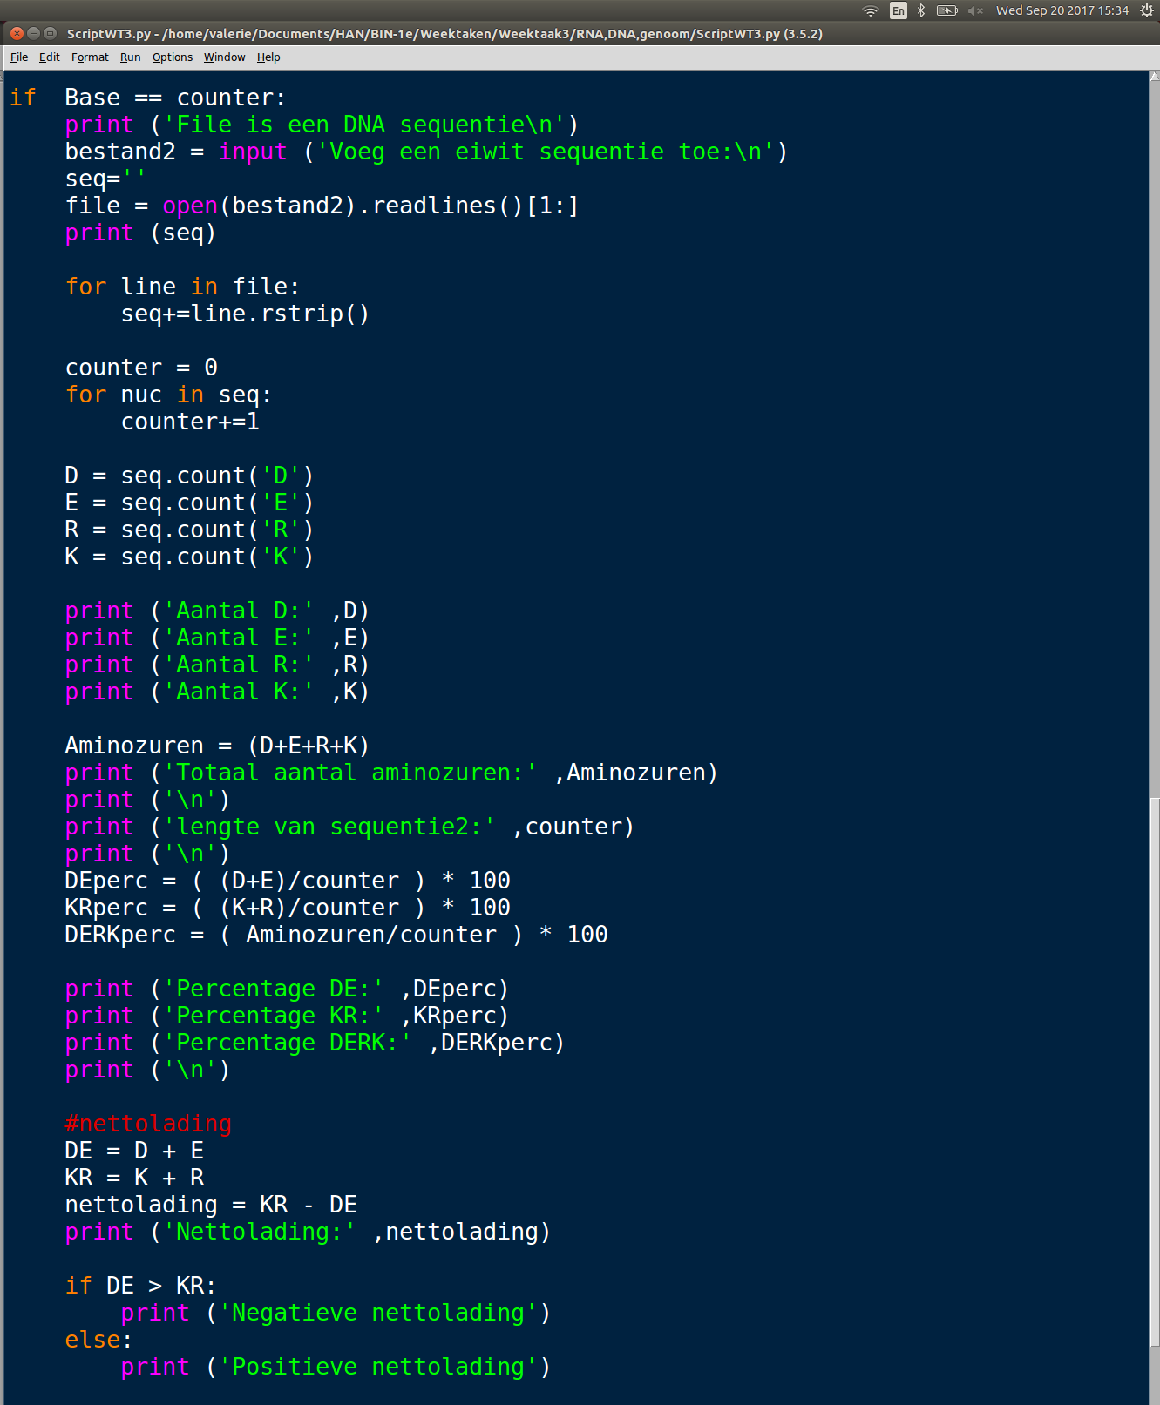
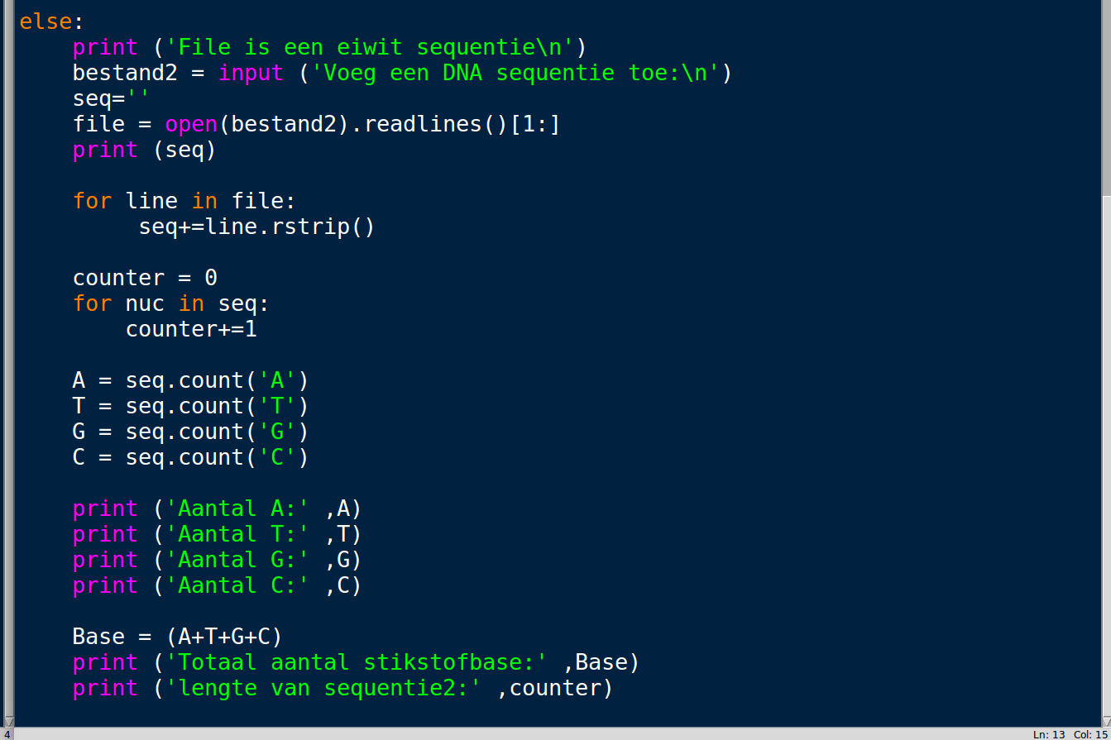
Script

Slide 6
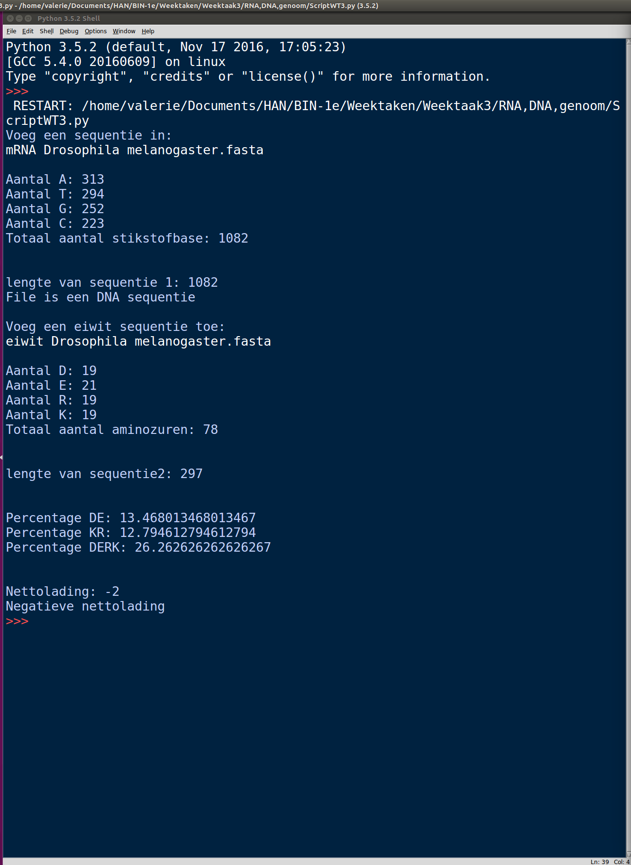
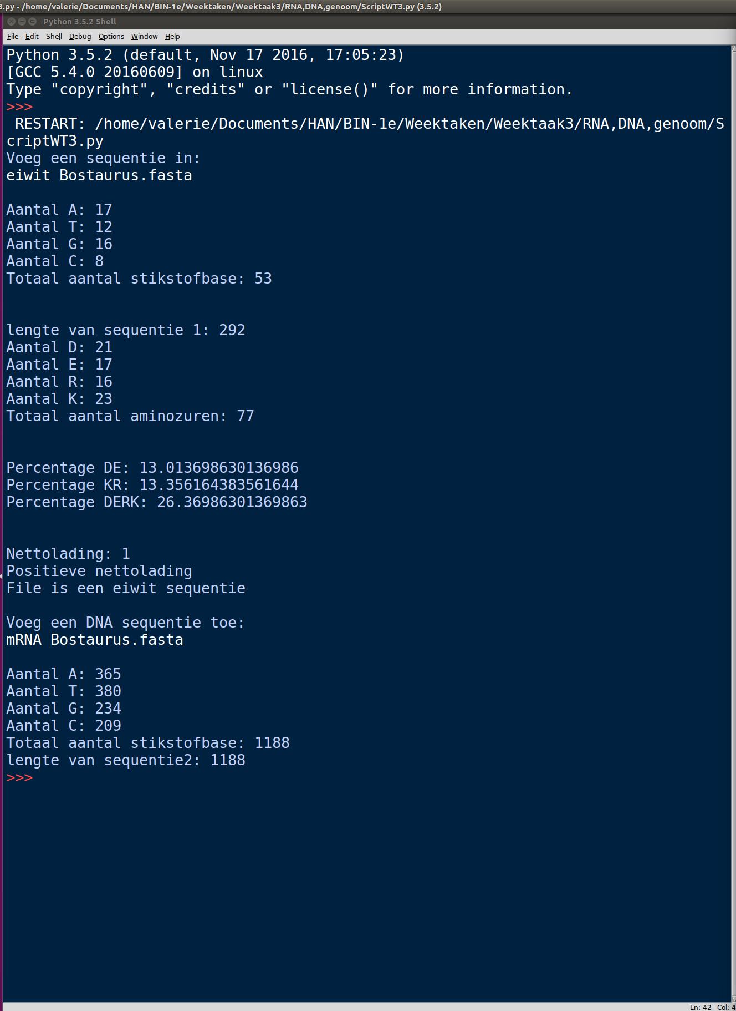
In- en output
DNA -> eiwit
Eiwit -> DNA

Slide 7

Resultaten weektaak 3

